Slide 1

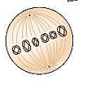

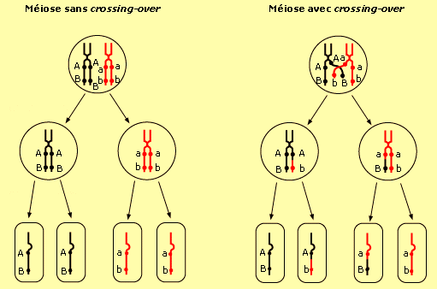
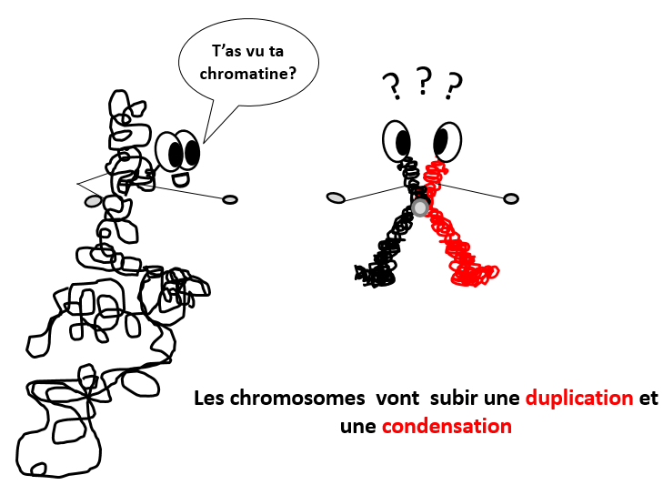
Détermination du sexe
GSD: XY, XO, ZW, ZO, XX…
ESD: température, comportement
GSD+ ESD
Évolution du sexe chez les vertébrés
Aneuploidies
gonosomes ou autosomes surnuméraires
MEIOSE
MITOSE
Brassage inter et intra chromosomique

Slide 2
IV- variabilité génétique

Slide 3
Plan du cours
Fragilité de l’ADN
  1.1 Les agressions chimiques et physiques
  1.2 Les erreurs de réplication de l’ADN polymérase
2. Les systèmes de réparations de l’ADN
1.1 Détections des dommages par des protéines "sentinelles"
1.2 Réparations des dommages détectés
1.3 Modification des séquences codantes
1.4 Réparation des télomères
3. Les séquences répétées
3.1 Séquences répétées: sources de recombinaisons homologues
3.2 Les transposons
4. Mutations et maladies héréditaires
5. Mutations et Evolution
6. Epigénétique
6.1 Imprinting lié au sexe: méthylation de l’ADN
6.2 Modification épigénétique des histones
6.3 Epigénétique et effets transgénérationnels
6.4 Modulation de l’épigénome

Slide 4
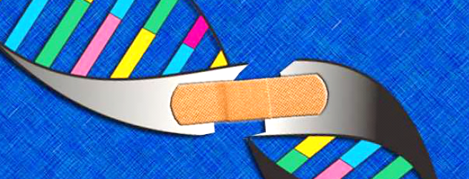
Dans son environnement, l’ADN subit toutes sortes d’agressions qui menace l’intégrité de sa structure et qui nécessite l’intervention de système de réparations.
Après le brassage inter et intra-chromosomique, cette alternance agressions/réparations constitue une troisième source de variabilité génétique.

Slide 5
1. Fragilité de l’ADN

Slide 6
  1.1 Les agressions chimiques et physiques

Slide 7

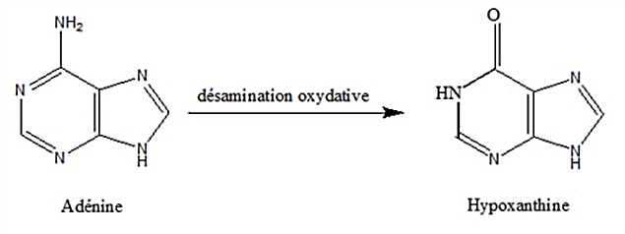
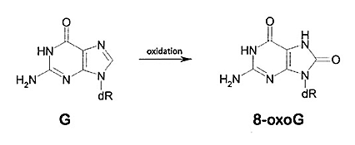
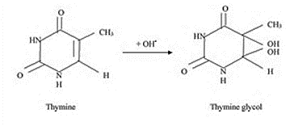
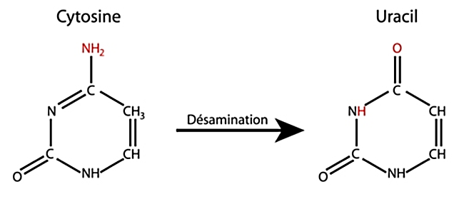
agressions endogènes de l’ADN
(par cellules et par jour):
· 20 à 40 000 cassure simple brin
· 10 500 pertes de base
· 10 000 dommages aux bases
3.10¹³ = 37 200 milliard de cellules dans un corps adulte humain
respiration 
Guanine 8 oxoGuanine

Slide 8
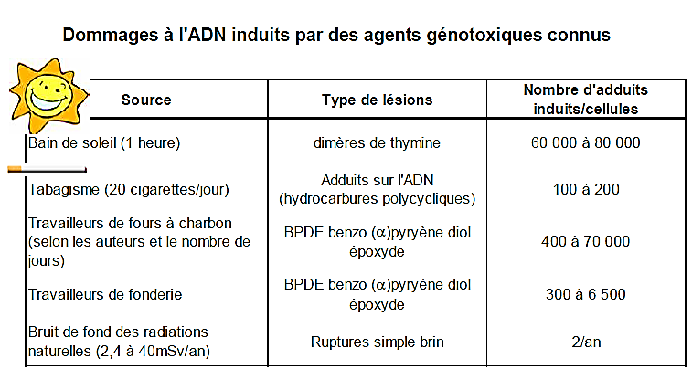
agressions exogènes de l’ADN
(par cellules et par jour):

Slide 9
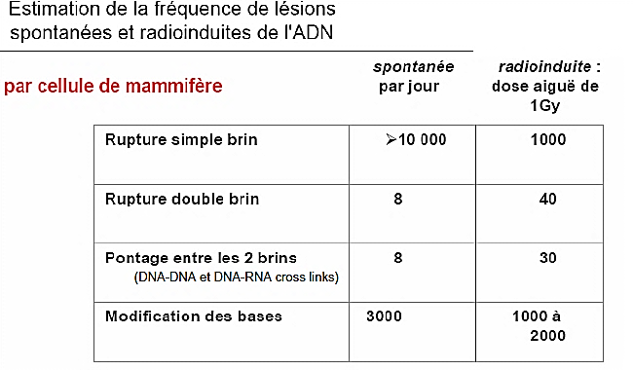
1 Gy ou 1000 Gray: dose d’irradiation à partir de laquelle des signes cliniques sont observés chez l’homme

Slide 10
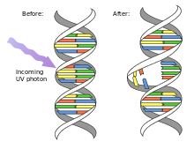
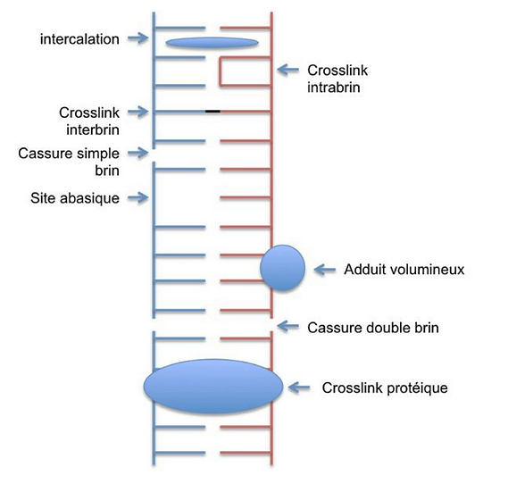
Les différents types de lésions…
avant
après
UV
X
… se traduisent généralement par une déformation de la double hélice
liaisons covalentes

Slide 11
1.2 Les erreurs de réplication de l’ADN polymérase

Slide 12
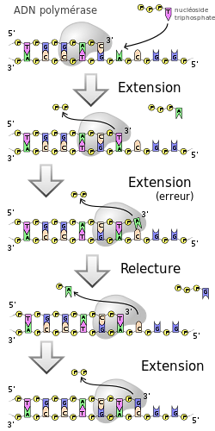
Les ADN polymérases sont les enzymes qui synthétisent l’ADN. A partir d’un brin monocaténaire, elles polymérisent les bases ATGC pour faire le brin complémentaire. Le brin néoformé avance de 5’ en 3’
(chapitre 3: la réplication de l’ADN,
BIOL203 Nicolas Dubois)

Slide 13
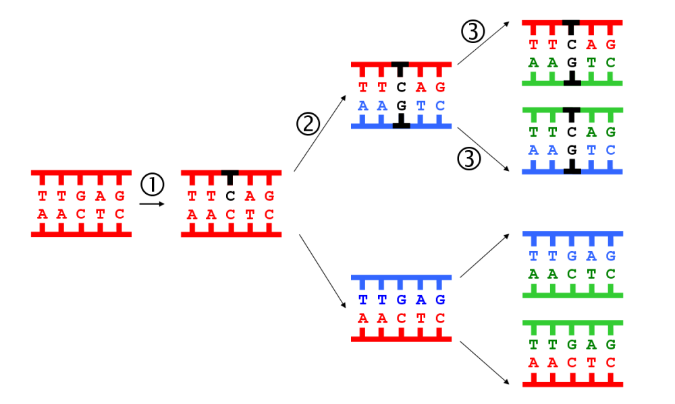
mutations ponctuelles
mutation
défaillance du système de
relecture de l’ADN polymérase
½ brins mutés
C
½ brins inchangés

Slide 14
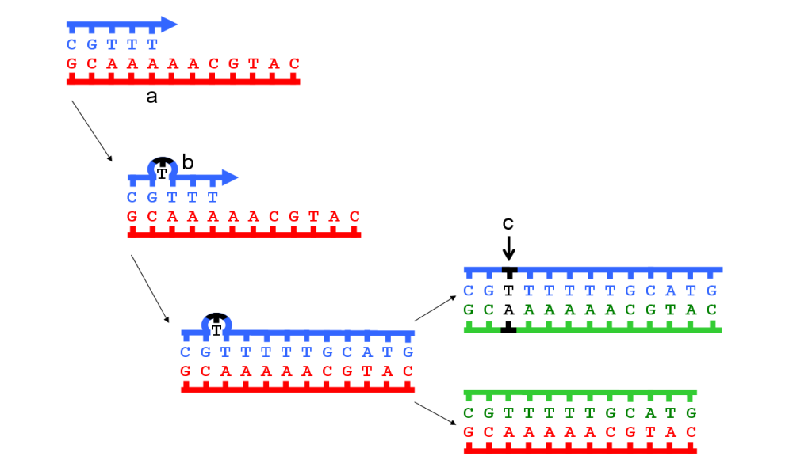
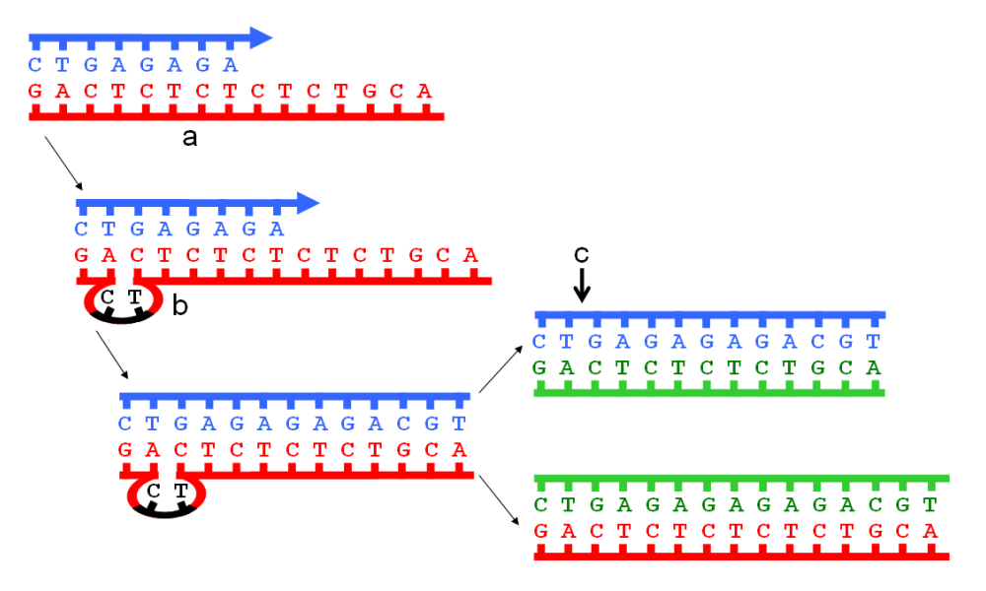
insertions ou délétions
glissement des brins appariés sur des zones de répétitions de paires de bases
= points chauds de mutation (séquences microsatellites)
brin néoformé
brin matrice = répétition de 5 A
1 2 3 4 5
brin matrice = répétition de 5 CT
 glissement du brin néoformé
1 2 3 4 5
glissement du
brin matrice
6A
5A
4 CT
Glissement du brin néoformé
= insertion
Glissement du brin matrice
= délétion

Slide 15
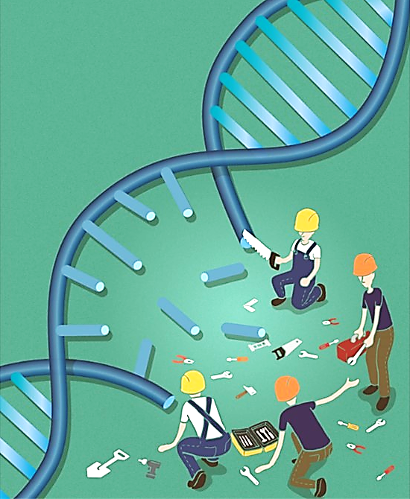
Lorsque la structure primaire de l’ADN est menacée,
la cellule active des systèmes de réparations qui sont à l’origine de variabilités génétiques et constituent le moteur de l’évolution.

Slide 16
2. Les systèmes de réparation de l’ADN

Slide 17
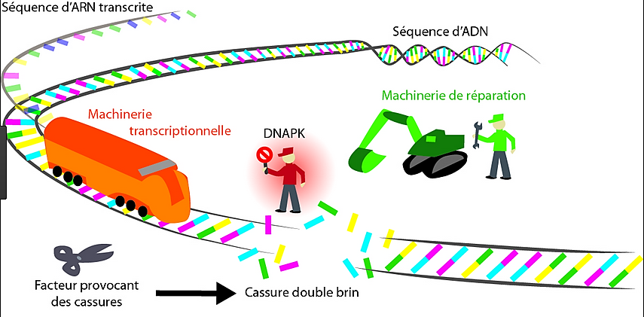
Protéine sentinelle
enzymes
(polymérase, transcriptase, etc…)
→ risque de perdre un morceau de chromosome

Slide 18
2.1 Exemples de protéines "sentinelles "

Slide 19
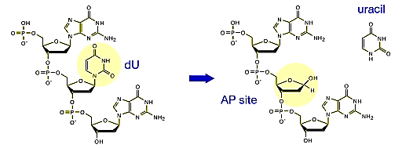
Les ADN glycosylases
Elles repèrent les substitutions de paires de bases et clivent le nucléotide entre le sucre et la base
- Les UDG (uracile DNA glycosylase): repèrent les thymines transformées en uracile
  - UDG 1 (archébactéries) repère l’uracile dans une paire de base U : G
  - UDG 2 (homme) repère l’uracile dans une paire de base U : A
- L’OGG1: (6-oxyguanidine glycosylase 1) (homme) repère la 6-oxoG dans une paire 6-oxoG : C
- La SMUG1: (single-strand monofonctionnal uracil glycosylase 1 ) (homme)
repère l’uracile dans une paire de base U : A ou U : C ou dans de l’ADN simple brin

Slide 20
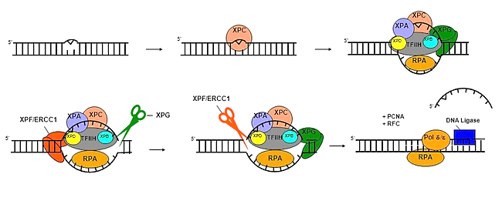
La XpC (Xeroderma pigmentosum C)
La XpC est une " DNA binding protein" qui reconnait les dimères de thymines covalents créés par les U.V.. Elle recrute ensuite des enzymes impliquées dans la réparation.

Slide 21
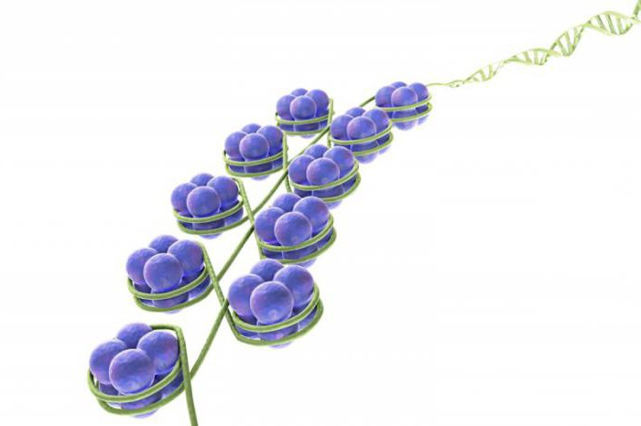
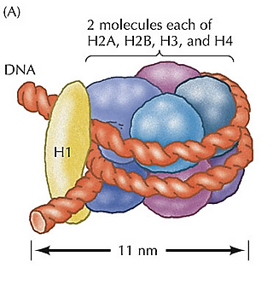
Les protéines ATM (ataxia telangiectasia mutated) et ATR (ATM- and Rad3-Related) chez les mammifères:
ATM et ATR sont des protéines kinases qui reconnaissent les cassures doubles brins (CDB). ATM reconnait les CDB lorsqu’elle montre des extrémités franches, ATR lorsqu’il y a des portions simples brins. Elles vont recruter des protéines qui vont effectuer la réparation (NEJH ou RH). Elles peuvent phosphoryler la queue de l’histone H2AX sur de grande distance ce qui permet de maintenir l’ADN sous une forme relachée et le rendre accessible à la réparation.
P
nucléosome
cassure double brin

Slide 22
2.2 Réparations des dommages détectés

Slide 23

6 systèmes de réparations décrits:
- réparation directe de la lésion (ex: photolyases)
- réparation par excision de bases (Base Excision Repair = BER)
  → quand la lésion n’entraine pas de distorsion de la double hélice
- réparation par excision de nucléotides (Nucleotid Excision Repair = NER)
→ quand la lésion étendue entraine une distorsion de la double hélice
- réparation par des mésappariements (MisMatch Repair = MMR)
- réparation par recombinaison homologue (Homologous Recombination = HR)
- réparation par jonction non-homologue des extrémités (Non Homologous End Junction) = NHEJ)

Slide 24

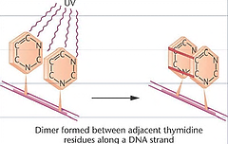
Réparation directe: les photolyases
Les photolyases sont des protéines capables de repérer les dimères de thymines causés par la lumière UV. En présence de lumière bleue, elle peuvent casser les liaisons covalentes créées entre deux thymines consécutives et réparer l’ADN; elle est présente chez les procaryotes et chez la plupart des eucaryotes. Chez les mammifères, on la trouve chez les marsupiaux mais pas chez les mammifères placentaires (dont pas chez l’homme).
T
Photolyase + lumière bleue
T
U.V.

Slide 25
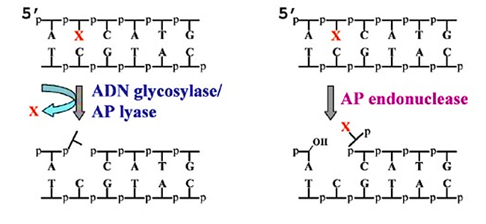
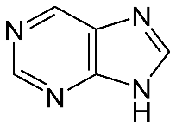
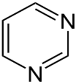
Réparation par Excision de Bases (BER)
- quand la lésion ne déforme pas la double hélice, comme dans le cas d’une dénaturation de base: Guanine changée en Xanthine
Réparation par Excision de
Nucléotides (NER)
- quand la lésion déforme la double hélice, comme dans le cas de la formation d’un dimère de thymidine (chez les placentaires)
T
T
A A
T
T
A A
Purines:
adénine, guanine
Pyrimidines:
thymine, cytosine

Slide 26
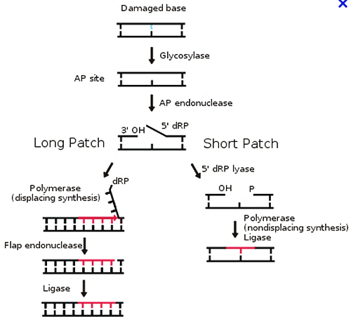
Réparation par
Excision de Bases (suite) (BER)
AP Lyase
endonuclease

Slide 27
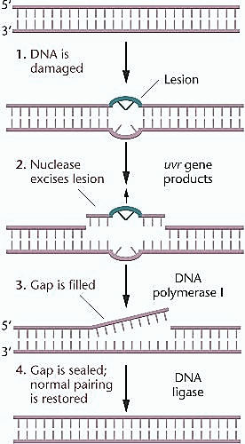
Réparation par
Excision de Nucléotides (suite) (NER)
dimères de thymines, pontages ADN/protéines, distorsion par des intercalants, etc…
endonuclease

Slide 28
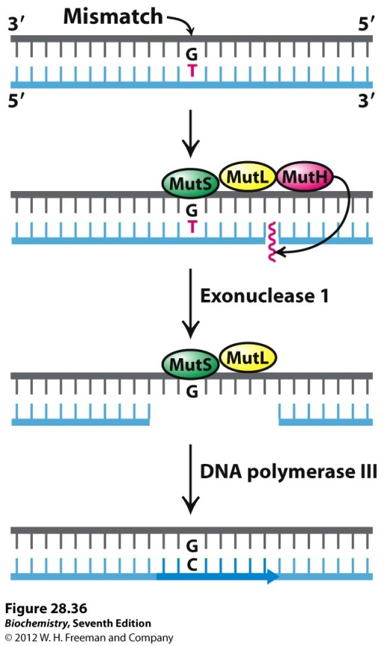
Réparation des MisMatch
(MMR)
surveillance de l’ADN lors de la réplication
mismatch
brin matrice
méthylé
CH₃
CH₃
CH₃
brin néoformé
MutS = sentinelle
MutL se lie à MutS et recrute MutH
MutH = endonucléase; elle différencie les brins méthylés des non-méthylés et clive le non-méthylé
+ ligase
correction

Slide 29
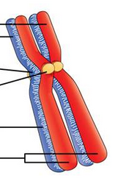
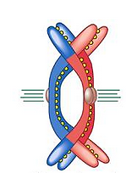
Réparation par Recombinaison
Homologue (RH)
C’est le système de réparation mis en jeu dans la survenue des crossing-over.
chromosomes homologues
centromère
kinétophore
complexe
synaptonemal
chromatides sœurs
crossing-over
Au moment de la séparation des 2 stocks de chromosomes, les bras de deux chromosomes homologues peuvent s’emmêler et provoquer des dommages.

Slide 30

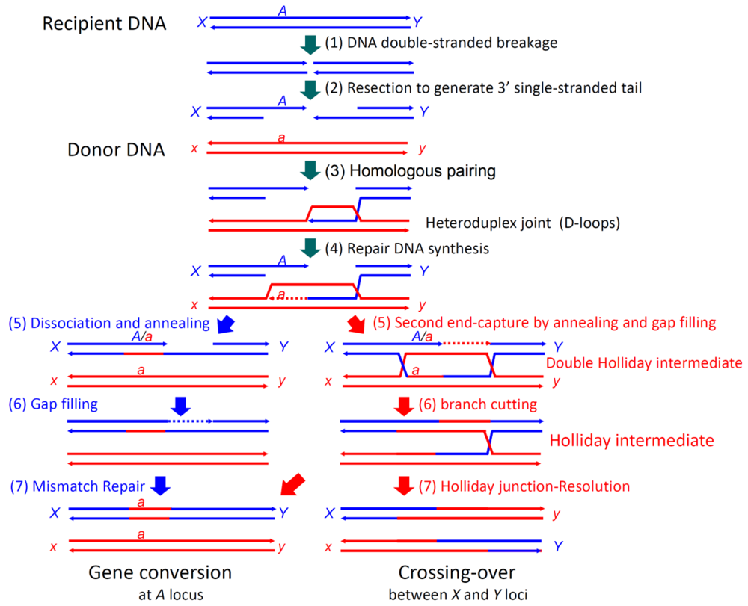


B
Fixation du complexe MNR qui maintient les 2 extrémités
X
A
B
Y
x
a
b
y
cassure double brin
exonucléase
extrémités 3’ sortantes
b
sentinelle cherche séquence allélique homologue
hétéroduplex
polymérase répare le brin bleu déplacé en copiant le brin rouge
polymérase répare le 2ème brin
bleu avec le 2ème brin rouge
dissociation de l’hétéroduplex
polymérase
B/b
A/a
résolution de la 2ème structure en X
Le modèle de Holliday
(cours V sur les haploïdes)
réparation des mismatchs
A/a
B/b
conversion génique
crossing-over
A est devenu a
2 zones de conversion génique + 1c.o

Slide 31
X A Y
X A Y
X a Y
X a Y
1
B
x B y
y x
x b y
y b x
2
rotation à 180°
X A Y
X A y
X a Y
X a y
1
2
y B x
Y B x
y b x
Y b x
conversions géniques
sans crossing-over
crossing-over
avec conversions géniques
ⓐ

Slide 32
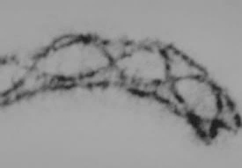
Double crossing-over en microscopie électronique
1er crossing-over
2ème crossing-over
ⓐ

Slide 33
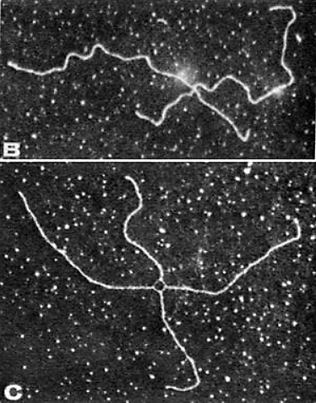
Potter H. and Dressler D., PNAS, 1977, vol 74(10) p 4168-4172
plasmide linéarisé par une enzyme = nombreuses séquences homologues
χ
2 plasmides liés par une structure de Holliday en χ
structure en "bulle"
rotation à 180°

Slide 34
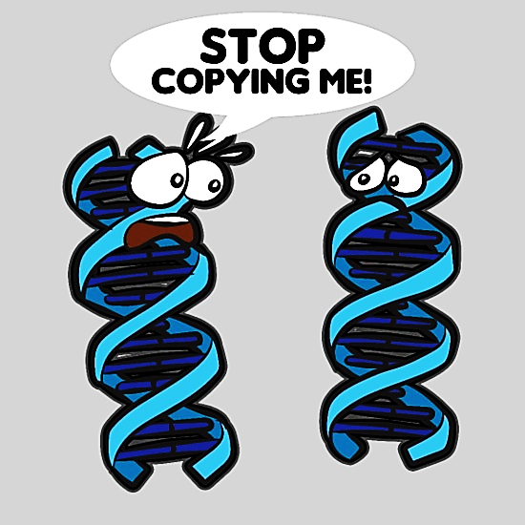
Si il y a pas de possibilité de réparation d’un chromosome par copie de son homologue proche, alors il y a dégénérescence des chromosomes…
…comme dans le cas du chromosome Y qui ne peut plus se recombiner au X dans un individu mâle, tandis que les X peuvent se recombiner entre eux dans les individus femelles.

Slide 35
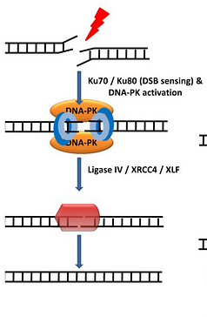
Réparation par Jonction des extrémités non-homologues (NHEJ)

Slide 36
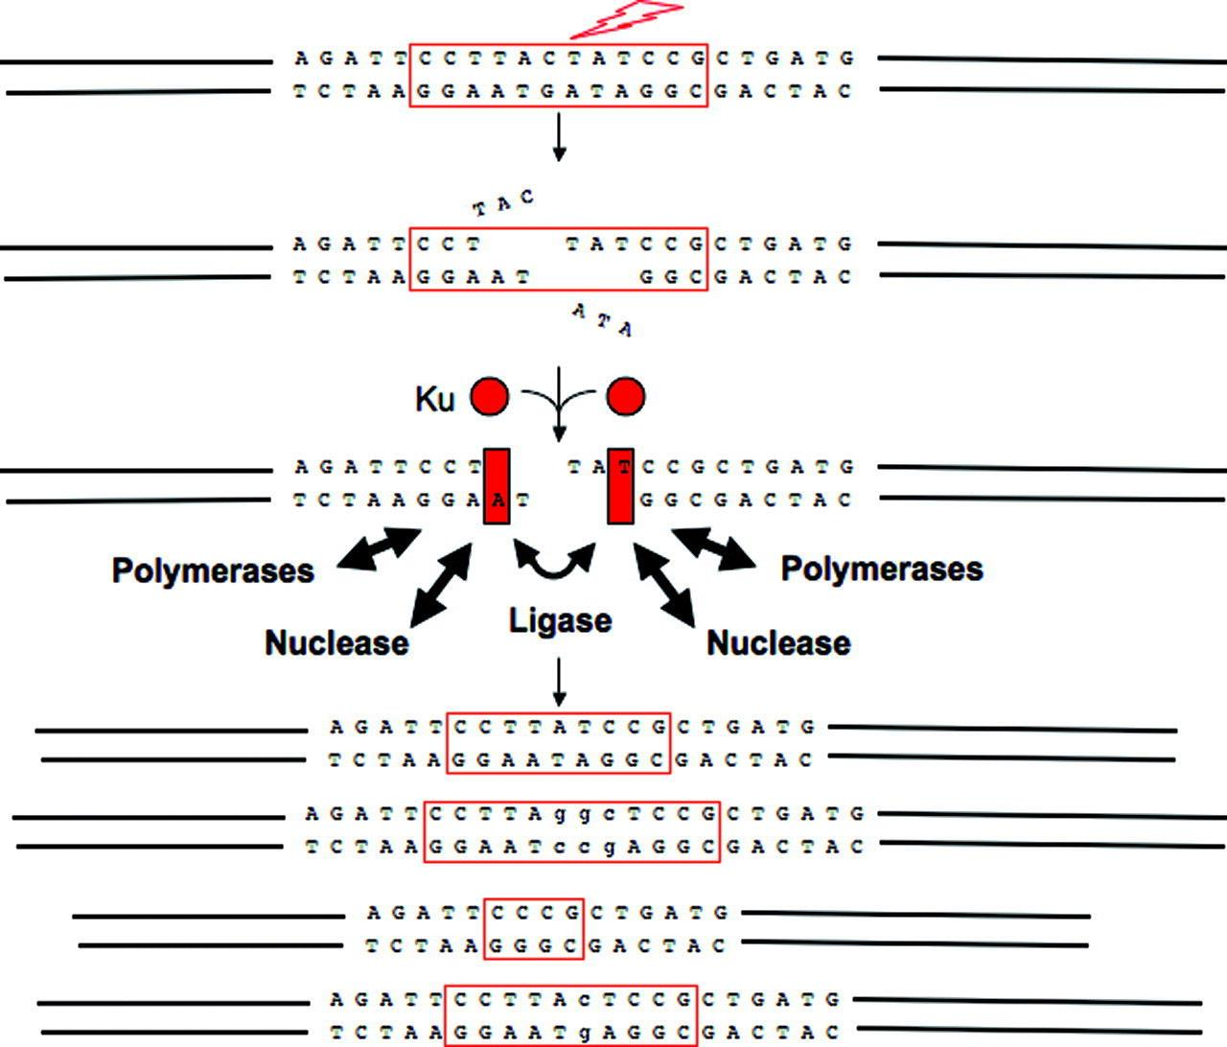
12pb
G
9pb
Lieber M.R., 2008, J Biol Chem, 283(1):1-5.

Slide 37
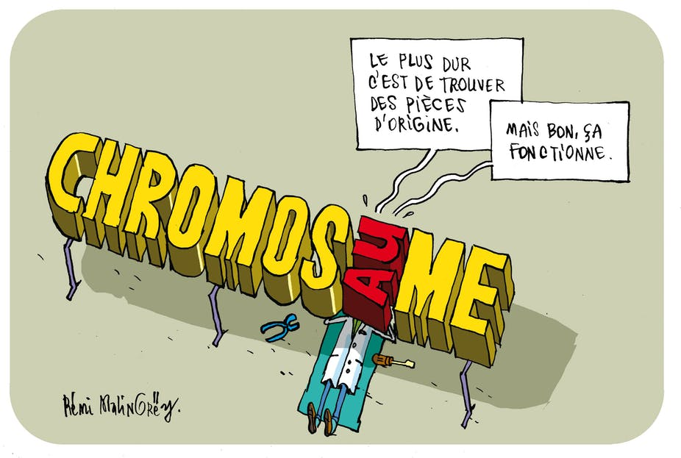

Slide 38
2.3. Modification des séquences codantes

Slide 39
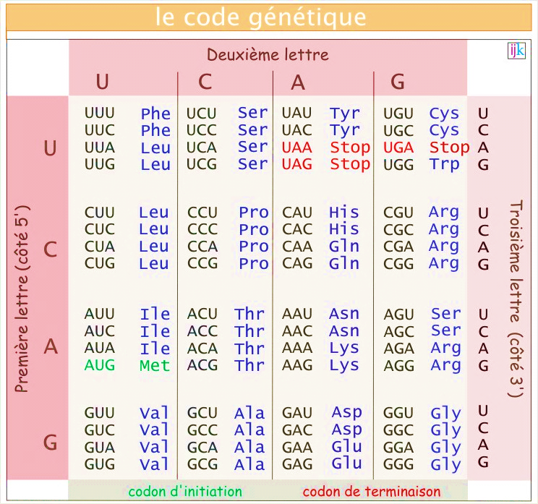

Slide 40
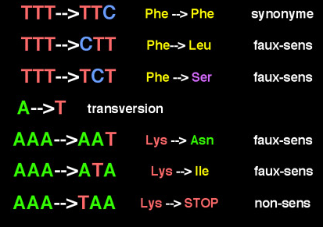
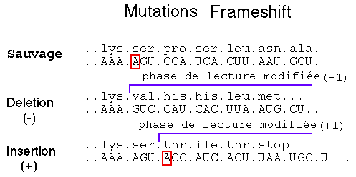
silencieuse
Mutations
Décalage de trame de lecture

Slide 41
2.4 Réparation des télomères

Slide 42
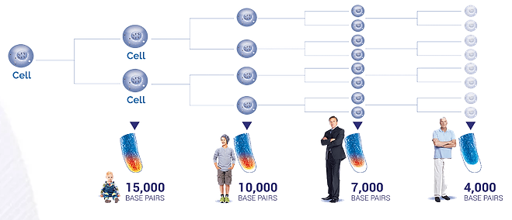
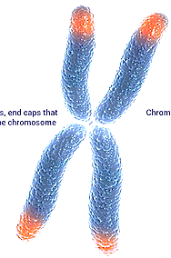
La réparation des télomères se fait en réponse à une usure naturelle.
2500 répétitions
1600
répétitions
1100 répétitions
600
répétitions
Les télomères sont des séquences fortement répétées à l’extrémité des chromosomes. Chez les mammifères, cette séquence a 6 nucléotides: TTAGGG

Slide 43
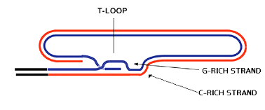
5’ 3’
L’extrémité 3’ est sortante
…. (TTAGGG)n TTAGGG TTAGGG TTAGGG TTAGGG etc …
…. (AATCCC )n AATCCC AATCCC
3’ 5’
5’
3’
réplication
brin discontinu
élimination de l’amorce ARN
+
brin continu
extrémité franche
dégradation enzymatique
5’→ 3’
A chaque cycle de réplication, le brin discontinu donne un brin raccourci de la longueur d’une amorce d’ARN, et le brin continu donne une brin raccourci de la valeur de la distance initiale entre le brin bleu et le brin rouge.

Slide 44
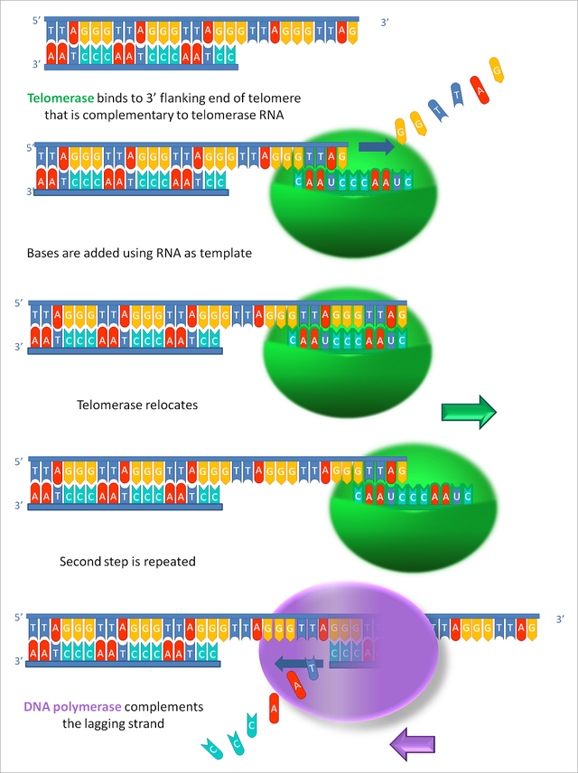
La télomérase est constituée d’une protéine et d’un ARN complémentaire de l’extrémité 3’ sortante
Elle allonge le brin 3’ sortant
Chez l’homme, l’action
de la télomérase se limite à la lignée germinale
Elle se relocalise à l’extrémité
et ainsi de suite …
Une DNA polymérase vient ensuite synthétiser le brin complémentaire

Slide 45
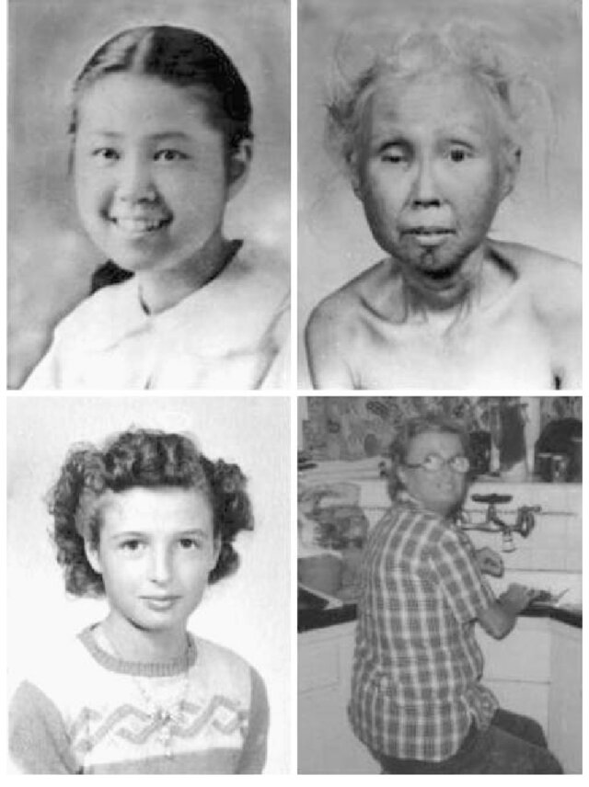
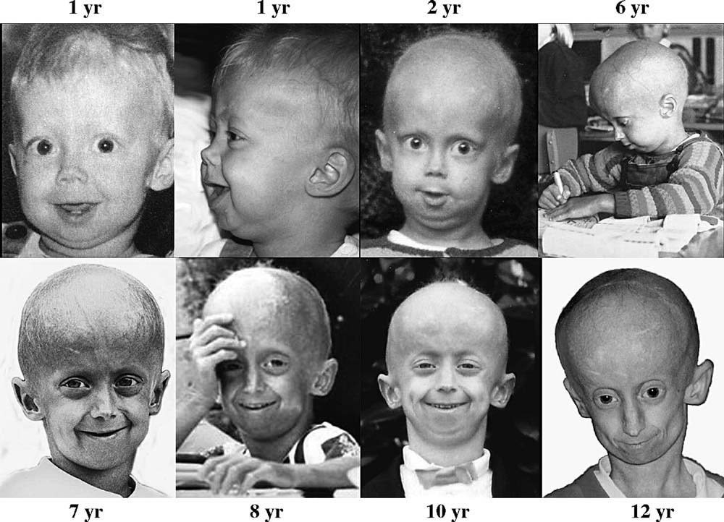
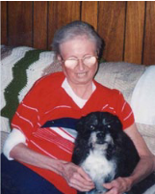
Syndrome de Werner
15
48
syndrome de Hutchinson-Gilford, "progéria"
13
56

Slide 46
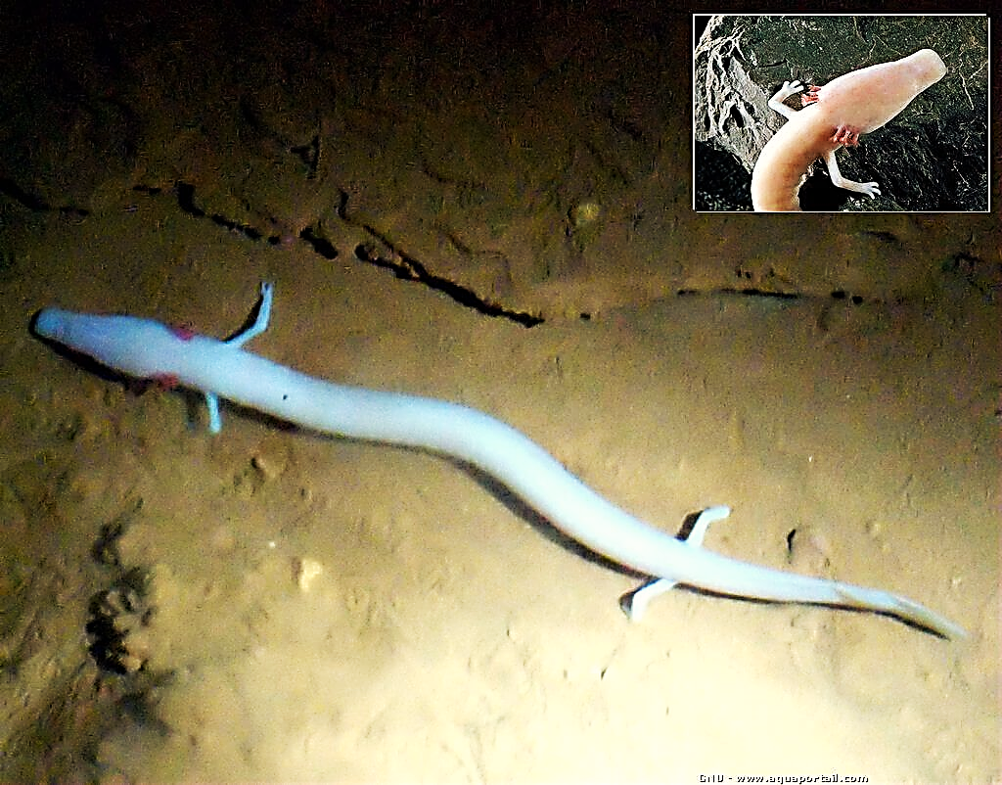
Les ectodermes (reptiles, amphibiens, insectes, mollusques, … animaux qui ne produisent pas de chaleur et dépendent de la température externe) ont une activité telomérase, même dans les cellules somatiques, tout au long de la vie.
Le prothée est un amphibien cavernicole dont l’âge moyen est de 68 ans et qui peut vivre jusqu’à 100 ans. Le nombre des télomères augmentent du vivant de l’animal jusqu’à ses 25 ans.
Voituron Y. et al. 2023. Temperature-independent telomere lengthening with age in the long-lived human fish (Proteus anguinus). Proc. R. Soc. B. 290 (1998), pp.20230503.
Le Prothée
(Proteus anguinus)

Slide 47
3. Les séquences répétées

Slide 48
3.1 Séquences répétées: sources de recombinaisons homologues

Slide 49

Jusqu’à présent, nous avons envisagé la recombinaison homologue (RH) dans le seul cadre d’un échange entre séquences alléliques portées par deux chromosomes homologues:
2 séquences alléliques constituent un duplicon ou une séquence répétée 2 fois
X
Dans le cas de l’expérience de Potter et Dressler, un crossing-over peut se réaliser entre 2 molécules de plasmides linéarisés parce qu’elles sont identiques et que comme pour des chromosomes homologues elles constituent des duplicons:
X

Slide 50
La recombinaison homologue peut également se produire entre des séquences homologues mais non-alléliques. Le crossing-over ne se produit pas entre deux locus identiques mais entre deux séquences homologues situées sur des locus différents.
séquence répétée 4 fois en 2 locus
X
mésappariement
recombinaison inégale

Slide 51
séquences répétées en tandem
X
repliement
délétion

Slide 52
séquences répétées inversées
X
boucle
Inversion
entre les 2 séquences répétées

Slide 53
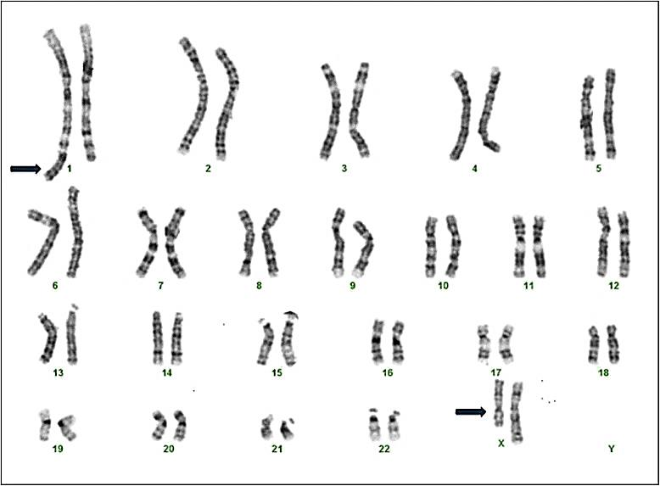
recombinaison homologue entre des séquences identiques situées sur des chromosomes différents
translocation

Slide 54


crossing-over
TPA (Tissue plasminogène activator)
pUK (Pro-urokinase)
FN (fibronectine)
EGFP (Epidermal Growth Factor Precurseur)

Slide 55
Les séquences répétées sont des séquences d’ADN qu'on retrouve en de multiples copies dispersées dans le génome. Il en existe plusieurs familles. Elles jouent un rôle particulier dans l’évolution des génomes.
?
Le génome humain en contient 69%.

Slide 56

69% de séquences répétées dans le génome humain
Exons
(régions des gènes qui codent pour les protéines, les ARNt ou les ARNr)
1,5% du génome
transposons
(ADNs mobiles)
Les séquences répétitives
chez l’homme (69%)
séquences uniques
(31%)
Séquence Alu
300pb répétées plus de 10⁶ fois
(10%)
ADN satellites
très courtes séquences (quelques nucléotides) répétées des plusieurs milliers de fois (3%)
longues séquences
(10⁵ à 3.10⁶ pb) répétées 2 fois
(5 à 6%)
séquences moyennement répétées
(10² à 10³ pb) répétées des milliers de fois (5 à 6%)

Slide 57

15% du génome est constitué de séquences répétées mais fixes qui ne peuvent participer à la variabilité génétique que par le biais de la recombinaison homologue.
54% du génome (plus de la moitié) est constitué de séquences répétées transposables, c’est-à-dire mobiles, qui peuvent induire une variabilité génétique en s’intégrant n’importe où dans le génome. On les appelle des transposons…
      ….ou gènes sauteurs…..

Slide 58
3.2 Les transposons

Slide 59



1983: prix Nobel de physiologie ou médecine pour la découverte des transposons publiée en 1950.
Pionnière de la cytogénétique, B. MacClintock se spécialisa dans la génétique du maïs. Elle étudiait le lien entre les structures chromosomiques et les traits phénotypiques. Elle mis en évidence les transposons "dissociator" et "activator" qui interviennent dans la pigmentation en mosaïque des épis de maïs.
Barbara McClintock
1902-1992
Zea mays
pigmentation en mosaïque

Slide 60
Transposon:
Un transposon, est une séquence d'ADN capable de se déplacer de manière autonome dans un génome, par un mécanisme appelé transposition.
- transposons de type I ou rétro-transposons
Leur structure est proche de celle des rétrovirus. Comme eux, ils possèdent une rétro-transcriptase. Le transposons est transcrit en ARN par la machinerie cellulaire puis la rétro-transcriptase le transforme en ADN double brin. La rétro-transcriptase possède également une fonction d’intégrase qui permet d’insérer la nouvelle copie du transposon plus loin dans le génome. On parle de transposition réplicative ou encore de transposition de type "copier-coller".
transposons de type II
Ces transposons comprennent un gène codant pour une transposase capable d’exciser le transposon de son site d’origine et l’intégrer dans un nouveau site. On parle de transposition conservative, ou encore de transposition de type "couper-coller", parce que le nombre de copies du transposon ne change pas.

Slide 61



TRANSPOSONS DE TYPES I (ou rétro-transposons)
transposition de type "copier-coller"

Slide 62

Rétrotransposons de la familles
des LINEs
(Long interspersed nuclear element)
copier-coller autonome sans les séquences de types LTR

Slide 63

La famille des SINEs (100-300pb)
(Short intersperced nuclear element )
Séquence Alu (280pb humain)
rétrotranscriptase
des LINEs
duplication et insertion de la séquence

Slide 64

Les hémophilies de type A
Les hémophiles de type A sont dues à des anomalies dans le gène codant pour le facteur VIII de coagulation. Ci-dessous sont illustrés 3 exemples d’insertion de rétro-transposons dans le gène correspondant. Deux formes sont dues à l’insertion de rétro-transposon de la famille des LINEs, une à l’insertion d’une séquence Alu.
Schneider AM et al. Roles of retrotransposons in benign and malignant hematologic disease. Cellscience. 2009. 6(2): 121–145.

Slide 65



TRANSPOSONS DE TYPES II
transposition de type "couper-coller"
Ce sont les séquences IS pour Séquences d’Insertions)
http://www.edu.upmc.fr/sdv/masselot_05001/biodiversite/transposons.html

Slide 66

La famille des MITES
(Miniatures Inverted Repeats Transposable Elements)
X
transposases
des IS
Déplacement de la séquence MITE

Slide 67

La phalène du bouleau (Biston betularia) papillon de nuit du Nord de l’Europe
(régulatrice du cycle cellulaire à la méiose)
phénotype typica
 majoritaire
phénotype carbonaria
 1ère fois en 1848 en Angleterre
Carbonaria-TE = 21 925 nucléotides transposon de classe II

Slide 68

Richard G.F., Kerrest A. & Dujon B. 2008. Comparative Genomics and Molecular Dynamics of DNA Repeats in Eukaryotes. Microbiol. Mol. Biol. Rev. 686–727 Vol. 72, No. 4

Slide 69
Le génome: entre stabilité et variabilité
Pendant longtemps, le génome a été considéré comme une simple banque d'informations passive qui devait être transmise de générations en générations le plus fidèlement possible.
L’existence d’éléments transposables a corrigé cette image statique en celle d’un génome sensible et dynamique, contenant une multitude d'éléments qui interagissent entre eux.

Slide 70




mutations délétères
→ maladies héréditaires, cancers
Mutations
mutations silencieuses ou tolérées
→ évolution

Slide 71

4. Mutations et maladies héréditaires

Slide 72
La XpC (Xeroderma pigmentosum C)
La XpC est une " DNA binding protein" humaine qui reconnait les dimères de thymines covalents créés par les U.V. et les adduits. Elle recrute ensuite des enzymes impliquées dans la réparation de type BER.

Slide 73



Xeroderma Pigmentosum ou maladie des "enfants de la lune"
- maladie rare de type récessive
- plus de 40 mutations du gène XPc (chromosome 3) ont été rapportées (mutations ponctuelles faux-sens, non sens, décalages de trame de lecture, délétions…). La XPc n’étant plus fonctionnelle, les dimères de thymidines dus au soleil ne peuvent plus être excisés et provoquent des lésions et des cancers de la peau.

Slide 74

Maladie de Huntington:
- maladie rare ou orpheline liée à un nombre variable de répétition du triplet CAG (séquences micro-satellites) dans le gène de la Huntingtin, une grosse protéine anti-apoptotique. La protéine normale possède entre 10 et 26 répétitions. Au delà, on observe des dégénérescences neuronales d’autant plus graves et précoces que les répétitions sont nombreuses (troubles moteurs, cognitifs et psychiatriques). La maladie est létale.
insertion type glissement du brin néoformé lors de la réplication

Slide 75


TCTATTTATTTAGCAATAATAGAGAAAGCATTTAAGAGAATAAAGCAATGGAAATAAGAAATTTGTAAAT TTCCTTCTGATAACTAGAAATAGAGGATCCAGTTTCTTTTGGTTAACCTAAATTTTATTTCATTTTATTG TTTTATTTTATTTTATTTTATTTTATTTTATTTTGTGTAATCGTAGTTTCAGAGTGTTAGAGCTGAAAGG AAGAAGTAGGAGAAACATGCAAAGTAAAAGTATAACACTTTCCTTACTAAACCGACATGGGTTTCCAGGT AGGGGCAGGATTCAGGATGACTGACAGGGCCCTTAGGGAACACTGAGACCCTACGCTGACCTCATAAATG CTTGCTACCTTTGCTGTTTTAATTACATCTTTTAATAGCAGGAAGCAGAACTCTGCACTTCAAAAGTTTT TCCTCACCTGAGGAGTTAATTTAGTACAAGGGGAAAAAGTACAGGGGGATGGGAGAAAGGCGATCACGTT GGGAAGCTATAGAGAAAGAAGAGTAAATTTTAGTAAAGGAGGTTTAAACAAACAAAATATAAAGAGAAAT AGGAACTTGAATCAAGGAAATGATTTTAAAACGCAGTATTCTTAGTGGACTAGAGGAAAAAAATAATCTG AGCCAAGTAGAAGACCTTTTCCCCTCCTACCCCTACTTTCTAAGTCACAGAGGCTTTTTGTTCCCCCAGA CACTCTTGCAGATTAGTCCAGGCAGAAACAGTTAGATGTCCCCAGTTAACCTCCTATTTGACACCACTGA TTACCCCATTGATAGTCACACTTTGGGTTGTAAGTGACTTTTTATTTATTTGTATTTTTGACTGCATTAA GAGGTCTCTAGTTTTTTATCTCTTGTTTCCCAAAACCTAATAAGTAACTAATGCACAGAGCACATTGATT TGTATTTATTCTATTTTTAGACATAATTTATTAGCATGCATGAGCAAATTAAGAAAAACAACAACAAATG AATGCATATATATGTATATGTATGTGTGTACATATACACATATATATATATATTTTTTTTCTTTTCTTAC CAGAAGGTTTTAATCCAAATAAGGAGAAGATATGCTTAGAACTGAGCAcGAGTTTTCATCCATTCTGTCC TGTAAGTATTTTGCATATTCTGGAGACGCAGGAAGAGATCCATCTACATATCCCAAAGCTGAATTATGGT AGACAAAACTCTTCCACTTTTAGTGCATCAATTTCTTATTTGTGTAATAAGAAAATTGGGAAAACGATCT TCAATATGCTTACCAAGCTGTGATTCCAAATATTACGTAAATACACTTGCAAAGGAGGATGTTTTTAGTA GCAATTTGTACTGATGGTATGGGGCCAAGAGATATATCTTAGAGGGAGGGCTGAGGGTTTGAAGTCCAAC TCCTAAGCCAGTGCCAGAAGAGCCAAGGACAGGTACGGCTGTCATCACTTAGACCTCACCCTGTGGAGCC ACACCCTAGGGTTGGCCAATCTACTCCCAGGAGCAGGGAGGGCAGGAGCCAGGGCTGGGCATAAAAGTCA GGGCAGAGCCATCTATTGCTTACATTTGCTTCTGACACAACTGTGTTCACTAGCAACCTCAAACAGACAC CATGGTGCACCTGACTCCTGAGGAGAAGTCTGCCGTTACTGCCCTGTGGGGCAAGGTGAACGTGGATGAA GTTGGTGGTGAGGCCCTGGGCAGGTTGGTATCAAGGTTACAAGACAGGTTTAAGGAGACCAATAGAAACT GGGCATGTGGAGACAGAGAAGACTCTTGGGTTTCTGATAGGCACTGACTCTCTCTGCCTATTGGTCTATT TTCCCACCCTTAGGCTGCTGGTGGTCTACCCTTGGACCCAGAGGTTCTTTGAGTCCTTTGGGGATCTGTC CACTCCTGATGCTGTTATGGGCAACCCTAAGGTGAAGGCTCATGGCAAGAAAGTGCTCGGTGCCTTTAGT GATGGCCTGGCTCACCTGGACAACCTCAAGGGCACCTTTGCCACACTGAGTGAGCTGCACTGTGACAAGC TGCACGTGGATCCTGAGAACTTCAGGGTGAGTCTATGGGACCCTTGATGTTTTCTTTCCCCTTCTTTTCT ATGGTTAAGTTCATGTCATAGGAAGGGGAGAAGTAACAGGGTACAGTTTAGAATGGGAAACAGACGAATG ATTGCATCAGTGTGGAAGTCTCAGGATCGTTTTAGTTTCTTTTATTTGCTGTTCATAACAATTGTTTTCT TTTGTTTAATTCTTGCTTTCTTTTTTTTTCTTCTCCGCAATTTTTACTATTATACTTAATGCCTTAACAT TGTGTATAACAAAAGGAAATATCTCTGAGATACATTAAGTAACTTAAAAAAAAACTTTACACAGTCTGCC TAGTACATTACTATTTGGAATATATGTGTGCTTATTTGCATATTCATAATCTCCCTACTTTATTTTCTTT TATTTTTAATTGATACATAATCATTATACATATTTATGGGTTAAAGTGTAATGTTTTAATATGTGTACAC ATATTGACCAAATCAGGGTAATTTTGCATTTGTAATTTTAAAAAATGCTTTCTTCTTTTAATATACTTTT TTGTTTATCTTATTTCTAATACTTTCCCTAATCTCTTTCTTTCAGGGCAATAATGATACAATGTATCATG CCTCTTTGCACCATTCTAAAGAATAACAGTGATAATTTCTGGGTTAAGGCAATAGCAATATTTCTGCATA TAAATATTTCTGCATATAAATTGTAACTGATGTAAGAGGTTTCATATTGCTAATAGCAGCTACAATCCAG CTACCATTCTGCTTTTATTTTATGGTTGGGATAAGGCTGGATTATTCTGAGTCCAAGCTAGGCCCTTTTG CTAATCATGTTCATACCTCTTATCTTCCTCCCACAGCTCCTGGGCAACGTGCTGGTCTGTGTGCTGGCCC ATCACTTTGGCAAAGAATTCACCCCACCAGTGCAGCCACACCTATCAGTGGTGTGGCTAATGCCCTGGCC CACAAGTATCACTAAGCTCGCTTTCTTGCTGTCCAATTTCTATTAAAGGTTCCTTTGTTCCCTAAGTCCA ACTACTAAACTGGGGGATATTATGAAGGGCCTTGAGCATCTGGATTCTGCCTAATAAAAAACATTTATTT TCATTGCAATGATGTATTTAAATTATTTCTGAATATTTTACTAAAAAGGGAATGTGGGAGGTCAGTGCAT TTAAAACATAAAGAAATGAAGAGCTAGTTCAAACCTTGGGAAAATACACTATATCTTAAACTCCATGAAA GAAGGTGAGGCTGCAAACAGCTAATGCACATTGGCAACAGCCCTGATGCCTATGCCTTATTCATCCCTCA GAAAAGGATTCAAGTAGAGGCTTGATTTGGAGGTTAAAGTTTTCTATGCTGTATTTTACATTACTTATTG TTTTAGCTGTCCTCATGAATGTCTTTTCACTACCCATTTGCTTATCCTGCATCTCTCAGCCTTGACTCCA CTCAGTTCTCTTGCTTAGAGATACCACCTTTCCCCTGAAGTGTTCCTTCCATGTTTTACGGCGAGATGGT TTCTCCTCGCCTGGCCACTCAGCCTTAGTTGTCTCTGTTGTCTTATAGAGGTCTACTTGAAGAAGGAAAA ACAGGGGGCACGGTTTGACTGTCCTGTGAGCCCTTCTTCCCTGCCTCCCCCACTCACAGTGAC
Drépanocytose
(codominance)
mutation ponctuelle type erreur relecture de la polymérase

Slide 76

Les hémophilies de type A
Le manque de facteurs VIII peut être dû à des recombinaisons homologues entres séquences répétées. On trouve des inversions de séquence dans le gène correspondant qui se trouve sur le chromosome X. Cette inversion est due à une recombinaison homologue entre un exon du gène et une séquence proche du télomère.

Slide 77


Leucémie myéloïde chronique (dominante)
Ce cancer des globules blancs est due à une translocation. Il y a création d’un gène hybride, BCR-Abl, comprenant l’extrémité 5’ du gène BCR et l’extrémité 3’ du gène Abl. La protéine issue de ce gène hybride perturbe de nombreuses protéines et enzymes contrôlant le cycle cellulaire avec pour conséquence une forte accélération de la vitesse de division et de prolifération cellulaire.
recombinaison homologue entre 2 chromosomes de paires différentes

Slide 78

5. Mutations et Evolution

Slide 79

Nombre de paires de bases par génome haploïde
Humain ➔ 5 à 15 fois plus de gènes que les procaryotes
➔ 500 à 1000 fois plus de paires de bases que les procaryotes
➔ soit 10 000 fois plus de séquences non-codantes (introns, séquences régulatrices, répétitions…)

Slide 80


1,5%
43,5%
séquences codantes
séquences transcrites non codantes
séquences non transcrites

Slide 81
La part des séquences non-codantes croît plus vite que celle des séquences codantes. Mais l’augmentation de la part codante est essentiellement due à la duplication des gènes.
Ces copies issues de la duplication vont connaître une évolution différentes du fait des mutations de toutes sortes qui peuvent s’y accumuler. Elles vont progressivement diverger les unes des autres et des fonctions génétiques nouvelles vont apparaître.

Slide 82

duplication …
… et divergence
Séquences répétées
a b
gène ancestral
a b
a
duplication
b
mutation
a
b
a b/a
b
duplication
a/ b
génotype actuel

Slide 83


= alpha
= beta
= delta
ε = epsilon
= gamma
= psy
ζ = zeta
HBα1
HBα2
HBc1
HBζ
HBβ1
HBδ2
100%
98,8%
37,3%
99,1%
pourcentage de ressemblance entre séquences

Slide 84



Chronologie de l’évolution des gènes de globine
Phylogénie moléculaire
temps d’évolution
42%
58%
80%
74%

Slide 85
Comment dater ces évènements?

Slide 86

Hypothèse de l'horloge moléculaire
E. Zuckerkandl et L. Pauling
En 1962, Emile Zuckerkandl et Linus Pauling observent que dans la partie du génome codant pour l'hémoglobine et le cytochrome C, les mutations génétiques s’accumulent à vitesse constante entre deux espèces données. Si on connait la vitesse d’accumulation des mutations et le nombre de mutations qui différencie deux espèces, on peut dater le temps qui sépare deux espèces de leur ancêtre commun.
L'horloge moléculaire est la méthode qui permet de dater le temps qui sépare deux espèces de leur ancêtre commun.

Slide 87

La différence génétique entre 2 espèces A et B provenant d’une même espèce ancestrale
est proportionnelle
au temps écoulé depuis leur séparation évolutive.
% d’homologie entre A et B
vitesse d’accumulation constante

Slide 88
Soit je connais la date d’apparition de l’ancêtre commun et je peut calculer une vitesse d’accumulation des mutations qui va me servir à dater d’autres évènements.
⇒ travail avec des paléontologues
Soit je peux calculer la vitesse d’accumulation des mutations, et je peux calculer le temps écoulé depuis la divergence entre A et B

Slide 89





- faire converger les données paléontologiques et moléculaires
Archeopteryx
A
B
150 millions d’années
1 mut/150 millions d’années
= 300 millions d’années
2 mut/300 millions d’années

Slide 90
- ou calculer le taux de mutations spontanées:
L'achondroplasie (nanisme) apparaît sporadiquement dans des familles n'ayant pas encore présenté cette affection : il s'agit de nouvelles mutations qui affectent le gène codant pour le récepteur du facteur de croissance des fibroblastes (FGR3). Une étude a répertorié, sur une année, 7 naissances achondroplasiques sur 242 257 nouveaux nés. Sachant que chaque individu possède 2 allèles de chaque gène, et que seuls les hétérozygotes sont viables, le taux de mutation spontanée se calcule comme suit:
Population totale de 242 257 nouveaux nés ayant chacun 2 allèles
→ 242 257 x 2 = 484 514 allèles totaux
Population mutée 7 nouveaux nés n’ayant qu’un allèle muté
→ 7 allèles mutés
7 mutations sur 484 514 allèles donne 7/484 514 = 0,0000144 ≈ 1,4 x10⁻⁵
La probabilité de mutation pour le gène FGR3 est de 1,4 x10⁻⁵ par génération (chaque naissance représente une nouvelle génération…)
- Pour la myopathie de Duchenne, le taux est de 1.10⁻⁴.
- Pour la chorée de Huntington, il est à 1.10⁻⁶.
En moyenne, le taux de mutation chez l’homme est de
1.10⁻⁶ par gène est par génération,
ou encore 1 mutation par 1 million de générations

Slide 91






1^{ers} poissons
1^{ers} reptiles
1^{ers} oiseaux
disparition
des dinosaures
2

Slide 92

MAIS, les horloges moléculaires ne tournent pas toutes à la même vitesse. La pression de sélection n’est pas homogène dans le génome. Dans les séquences codantes, la sélection est plus forte et le taux de mutations est moindre; la vitesse est comparable à celle de l’aiguille marquant les heures. Dans les séquences non codantes, les mutations s’accumulent rapidement; la vitesse est celle de la trotteuse marquant les secondes. Pour le génome mitochondrial, la vitesse est plutôt celle de l’aiguille des minutes.
Par ailleurs, pour un gène donné, la vitesse de mutation n’est pas toujours constante dans le temps. Il existe des périodes de "crises" où la mutagénèse est plus importante.
codant ADNmt non-codant

Slide 93


Globalement, les ADN pour lesquels l’horloge moléculaire est la plus fiable, avec le taux de mutation le plus constant, est celle des ADN extra-nucléaires à transmission matrilinéaire, comme l’ADN mitochondrial ou l’ADN chloroplastique.
Les mitochondries et les plastes
se divisent par scissiparité comme les bactéries dont ils sont issus. Leur
ADN circulaire
se divise par
fourche de réplication
et ne connait pas la méïose
mitochondrie
chloroplaste
ADNmt = 1-2% substitutions /10⁶ années
= constante au cours du temps

Slide 94

Eve mitochondriale

Slide 95
6. Epigénétique

Slide 96


Equus asinus
Equus caballus
… croisement inverse …
Hybride stérile

Slide 97




Ligre ou ligron
(plus grand félin du monde)
Tigron

Slide 98




McGrath J, Solter D. Completion of embryogenesis requires both the maternal and paternal genomes. Cell, 1984; 37: 179-8
embryon anormal
annexes embryonnaires normales
embryon presque normal
annexes embryonnaires anormales

Slide 99

Le gène Igf2 (Insulin growth factor 2)
⇒ responsable de la croissance du fœtus
Gène IGF2 fonctionnel
paternel
maternel
Variant IGF2 gène silencieux
souris de taille normale
Variant IGF2 gène silencieux
paternel
maternel
Gène IGF2 fonctionnel
souris naine

Slide 100


Les génomes ont un sexe!
Les génomes mâles ou femelles ne sont pas équivalents. Il existe une $"$empreinte$"$ génomique parentale qui peut modifier l’expression des gènes sans modifier les séquences d’ADN.
Ces empreintes sont dues à des modifications épigénétiques.

Slide 101
6.1 Imprinting lié au sexe: méthylation de l’ADN

Slide 102


méthyltransferase
Methylation de l’ADN sur les bases CpG
Blocage des séquences régulatrices de transcription
ⓐ

Slide 103

Exemple du génome de la souris
(≈ 150 gène concernés)

Slide 104

Chez l’homme, 1% des gènes sont concernés par l’imprinting.
En face de la délétion,
le chromosome homologue ne complémente pas avec les mêmes séquences:
soit il manque le bleu, soit le rouge.

Slide 105
6.2 Modification épigénétique des histones

Slide 106

Plus la chromatine est enroulée, moins l’ADN est accessible.
L’enroulement est une manière d’inhiber la transcription des gènes…
La modification post-traductionnelle des histones peut réguler l’expression des gènes. L’addition ou l’élimination de divers groupements, méthylation, acétylation, ubiquitinylation, sumoylation (etc…) sur la queue des histones influence le degré d’enroulement de l’ADN à proximité.
COURS II, diapo 99

Slide 107

Chromatine décondensée (ou euchromatine)
Ac
Ac
Ac
Ac
Ac
Transcription possible
Histone acétyltransférase
Épiallèle 1
Adaptation ?
ADN
méthyltransférase
Histone désacétylase
Épiallèle 2
Transcription impossible
Me
Me
Me
Me
Me
Chromatine condensée (ou hétérochromatine)
Ac
Histone acétylée
Me
ADN methylé

Slide 108
6.3 Epigénétique et effets transgénérationnels

Slide 109

Pembrey M., Imprinting and transgenerational modulation of gene expression; human growth as a model, Acta Genet Med Gemellol (Roma) 1996; 45(1-2):111-25
Marcus Pembrey travaille à l’époque sur le gène IGF2 et son influence sur la taille des fœtus humain. Une de ses hypothèse de travail était de voir si il y a une corrélation entre la taille du fœtus et la taille du bassin de la mère. Il va étudier de grandes cohortes de femmes avec leur bébés et prendre en compte de nombreux paramètres sur le vécu des mères et de leur proches pour voir ce qui pourrait significativement influencer la taille du nouveau-né.
Marcus PEMBREY
né en 1943
il y a une diminution de la taille du nouveau-né lorsque les grand-mères ont connu une période de famine en milieu de grossesse.
DONC, la prise de nourriture des grand-mères en cours de grossesse influence le poids de naissance de leurs petits enfants
Hypothèse:
il existe une modulation trans-générationnelle de l’expression des gènes (IGF2 et IGFR2)
le stress subi par une femme a une incidence sur le développement de ces petits-enfants

Slide 110

    En 2005, Marcus Pembrey et Lars Olov Bygren ont étudient un groupe de 303 habitants nés entre 1880 et 1920 dont les parents et grands-parents (1818 individus) ont toujours vécu à Överkalix, un petit village suédois près du cercle polaire qui est resté très isolé au cours du XXéme siècle. Il possède des registres d’état-civil et des archives très fiables. On connaît avec exactitude les dates de naissances, les décès et leur causes, mais également l’abondance des récoltes. On peut ainsi savoir, sur plusieurs générations, qui a connu des périodes de famine et à quel âge.
              ce qu’a mangé le grand-père paternel entre 9 et 12 ans (slow growth period) a une incidence sur la santé de ses petits-fils (pas sur celle de ses petites filles)
              disette chez le grand-père paternel  viabilité des petits-fils
              ce qu’a mangé la grand-mère maternelle entre 8 et 10 ans (slow growth period ou grossesse) a une incidence sur la santé de ses petites-filles (pas sur celle de ses petits fils)
              abondance chez la grand-mère paternelle  viabilité des petites-filles

Slide 111
Comment l’alimentation des grands-parents peut influencer la santé des petits-enfants, et ce, d’une façon sexe-dépendante?

Slide 112
Dans l’étude de Marcus Pembrey, il y a deux types de modifications épigénétiques qui sont en cause:
un programme de modifications épigénétiques lié au sexe qui est acquis à la naissance.
des modifications épigénétiques dynamiques et réversibles qui peuvent êtres dues à des facteurs environnementaux tels que l’alimentation.

Slide 113

Reprogrammation de l’imprinting lors de la gamétogénèse

Slide 114

Stress = imprinting durant la slow growth period qui résiste à la déméthylation globale (transmissions sur 3 générations)
Stress grossesse de la mère

Slide 115
6.4 Modulations de l’épigénome

Slide 116
La régulation de l’épigénome est sous l’influence de l’environnement et du vieillissement. Ses mécanismes ne sont pas encore complètement élucidés.
l’alimentation: la quantité (les famines) et la qualité de la nourriture peuvent modifier les molécules responsables des modifications. Il faut que l’alimentation fournisse suffisamment de métabolites donneurs de groupements méthyles (folate). Le risque de complications cardio-vasculaires est lié à l’alimentation des parents et grands-parents lors de leur pré-adolescence (Siebel, 2010).
- les perturbateurs endocriniens: sont des produits chimiques qui ressemblent à des hormones naturelles et qui peuvent modifier la méthylation des gènes sous imprinting (le Bisphénol A perturbe la méthylation dans les embryons humains de souris et de rat). Certains insecticides (trichlorfone, vinclozoline, atrazine…) ont les mêmes effets.
le tabac: l’exposition au tabac peut augmenter le risque de maladies et de cancers. Dans une étude suédoise (Besingi, 2013), les chercheurs ont examiné la façon dont les gènes sont modifiés chez les fumeurs et ont identifié un grand nombre de gènes touchés par ces modifications, mais uniquement lorsque le tabac est fumé. Cela suggère des modifications épigénétiques probablement indépendantes des composés du tabac mais associées aux produits de la combustion du tabac.
Une étude sur la méthylation de l’ADN nouveau-nés dont la mère a fumé pendant la grossesse a montré une association entre les niveaux de cotinine (produit de dégradation de la nicotine) maternelle et la méthylation de ces ADN (Joubert, 2013).
- épigénétique et cancers:
Il existe des gènes suppresseurs de tumeurs (Rb, P16 INK4A, P16 INK4B, P53, etc…) qui sont des barrières naturelles contre le cancer. De nombreux travaux ont montré que dans certains cancers, ces gènes avaient été inactivés par des modifications de types méthylations.

Slide 117
Thank you for your attention !
Ich danke Ihnen für Ihre Aufmerksamkeit !
شكرا لانتباهك
¡ gracias por su atención !
Merci pour votre attention !
Ευχαριστώ για την προσοχή σας
Grazie per la vostra attenzione !
感谢您的关注

